Slide 1


Unn Therese Omdal
Sykefraværsparadokset

Slide 2
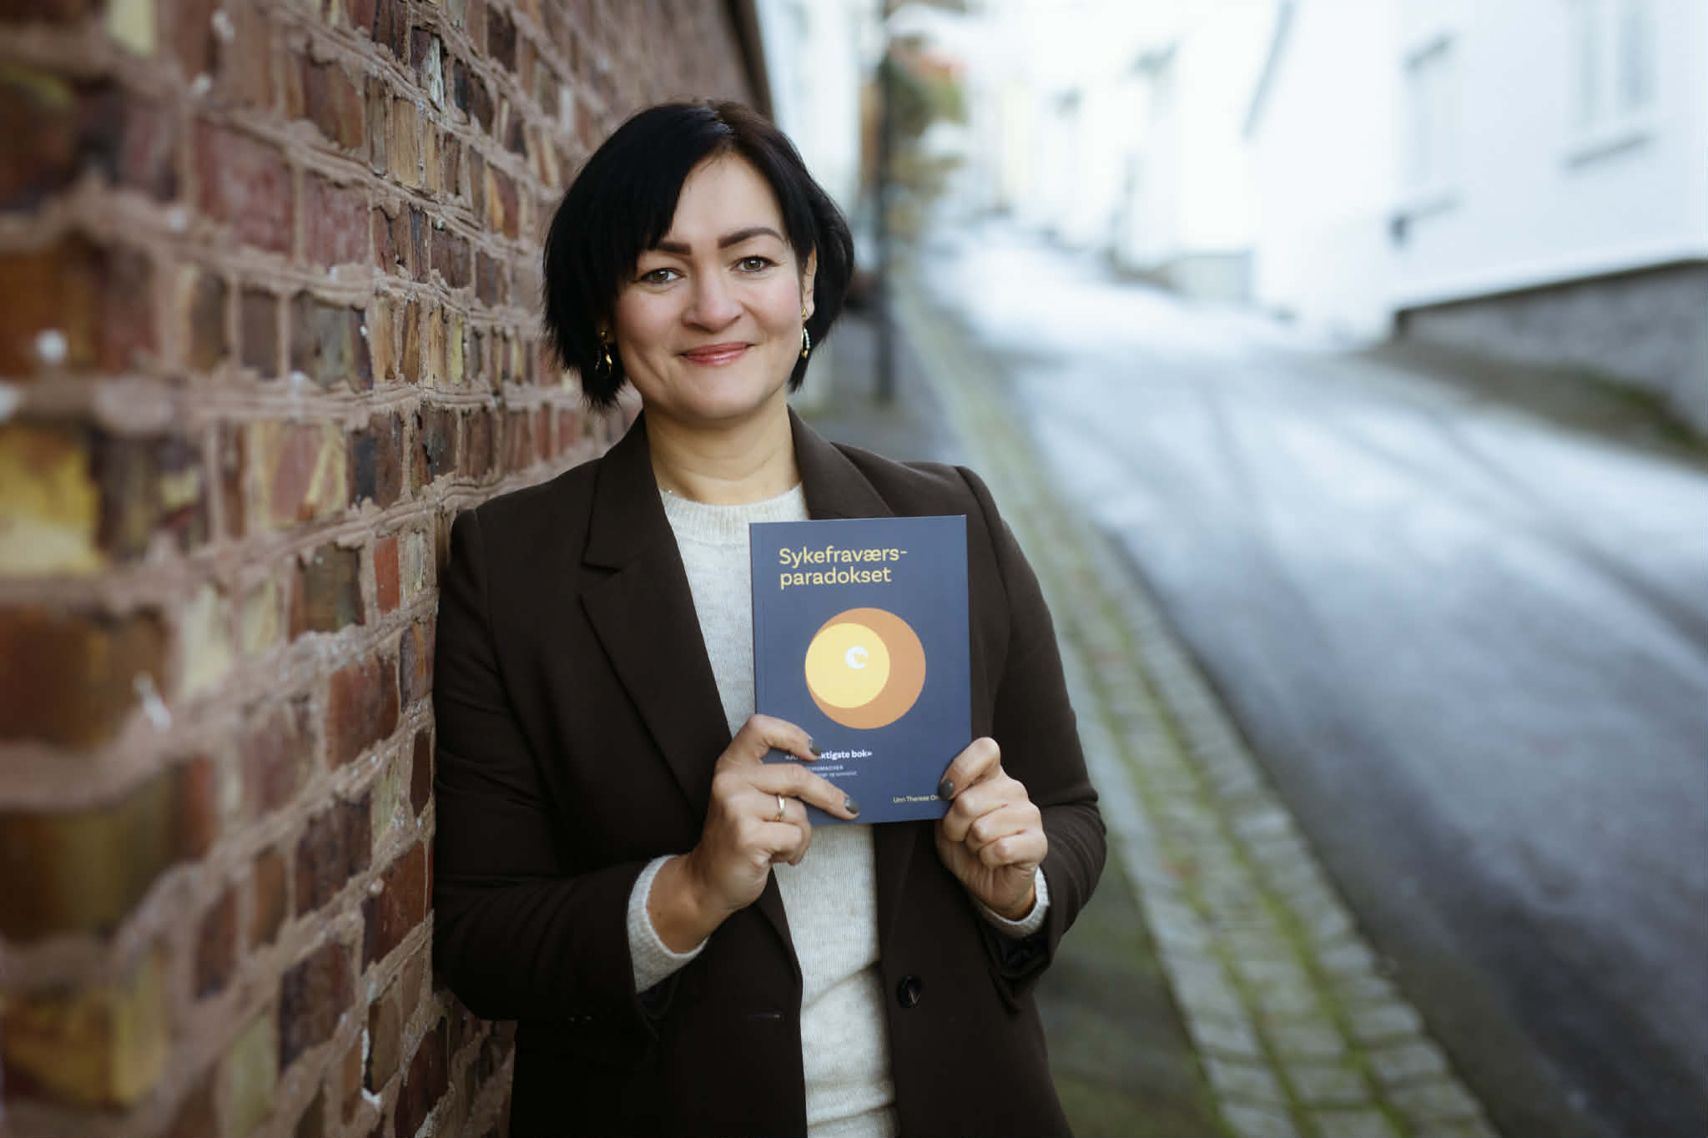
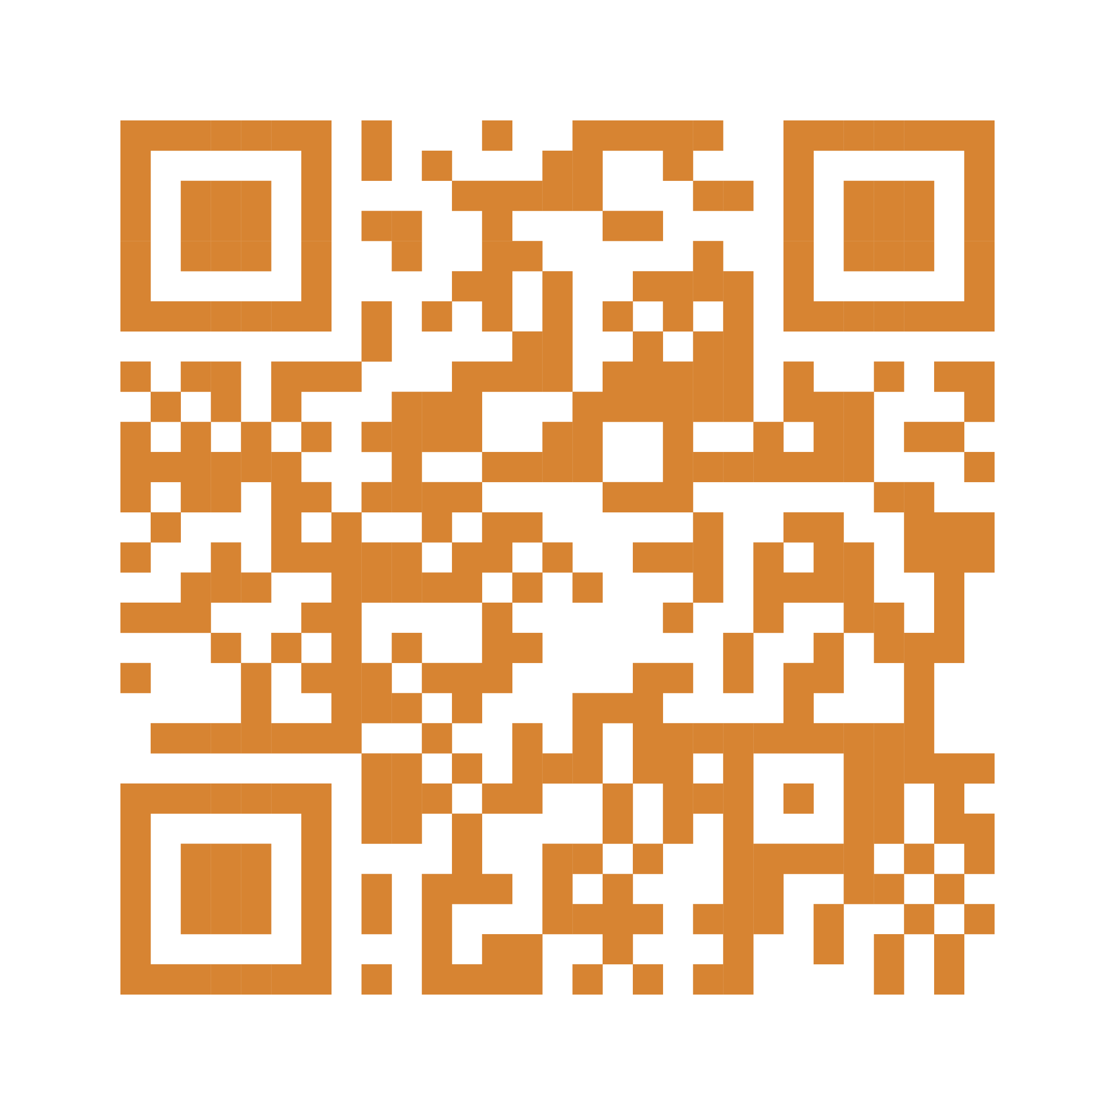
Unn Therese Omdal
Statsviter
20 års erfaring som folkevalgt i Eigersund kommune (Ap)
Jobbkonsulent, AKS Kompetanse
Forfatter: Diagnose: Flink pike og Sykefraværsparadokset
Foredragsholder
Sykefraværsparadokset

Slide 3
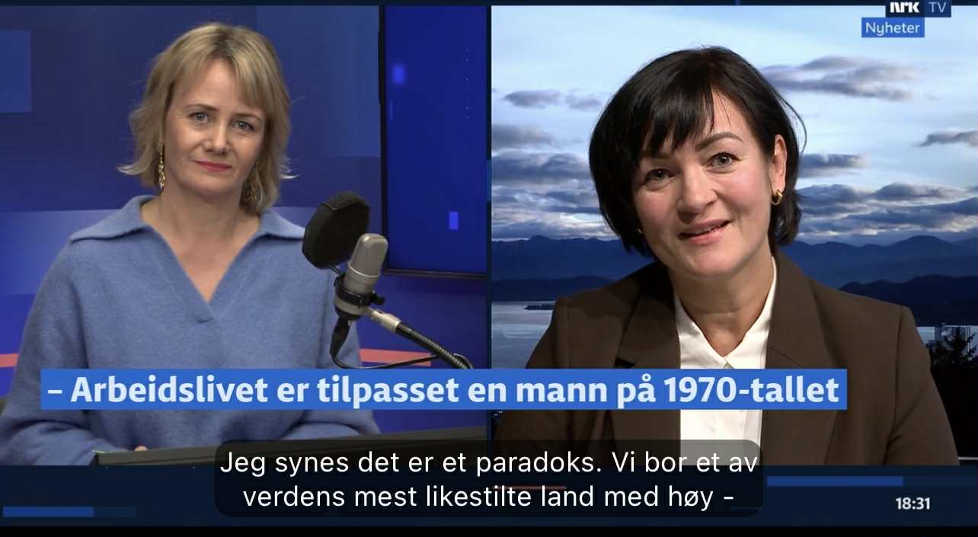

Slide 4
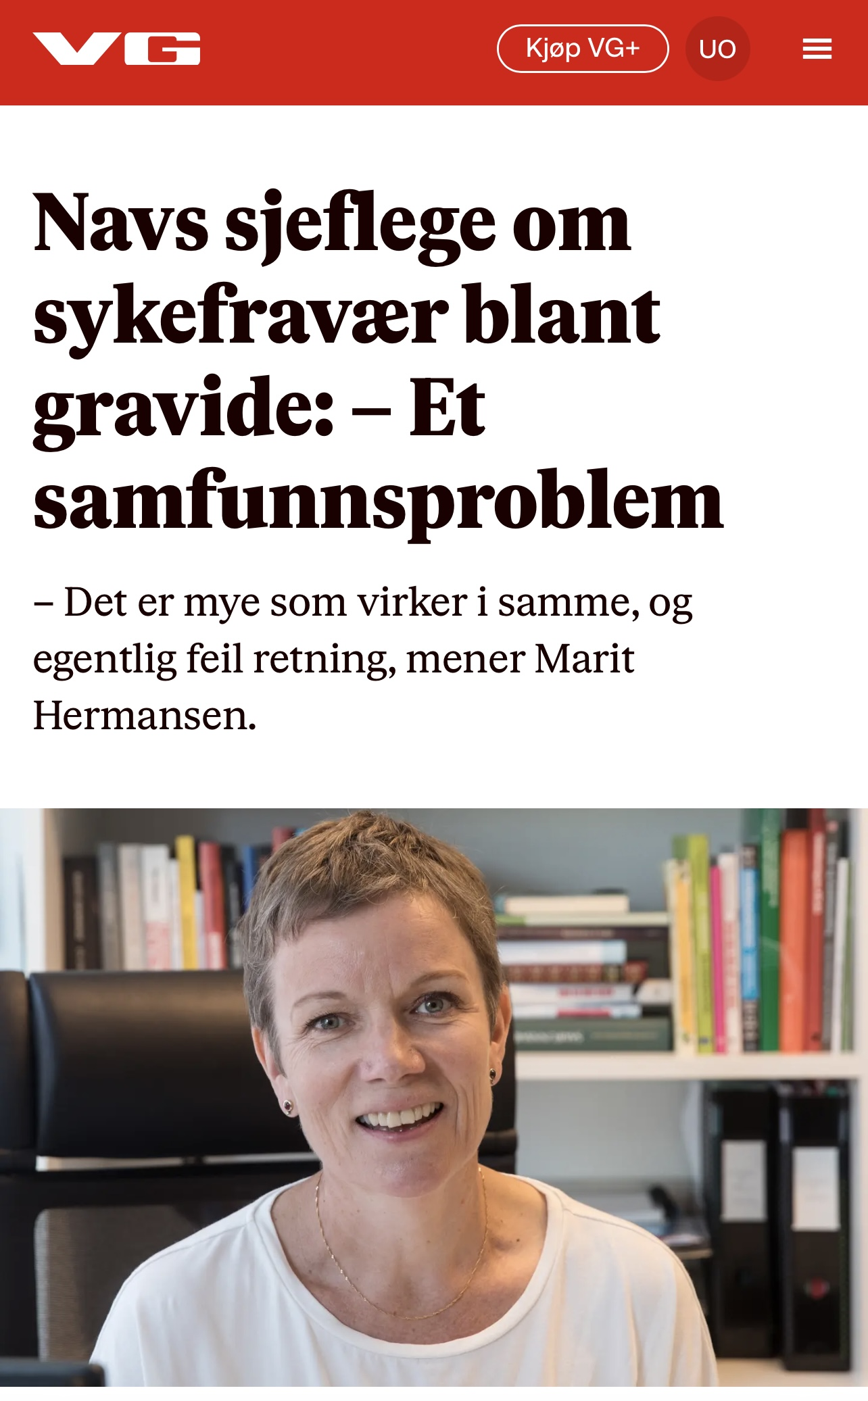
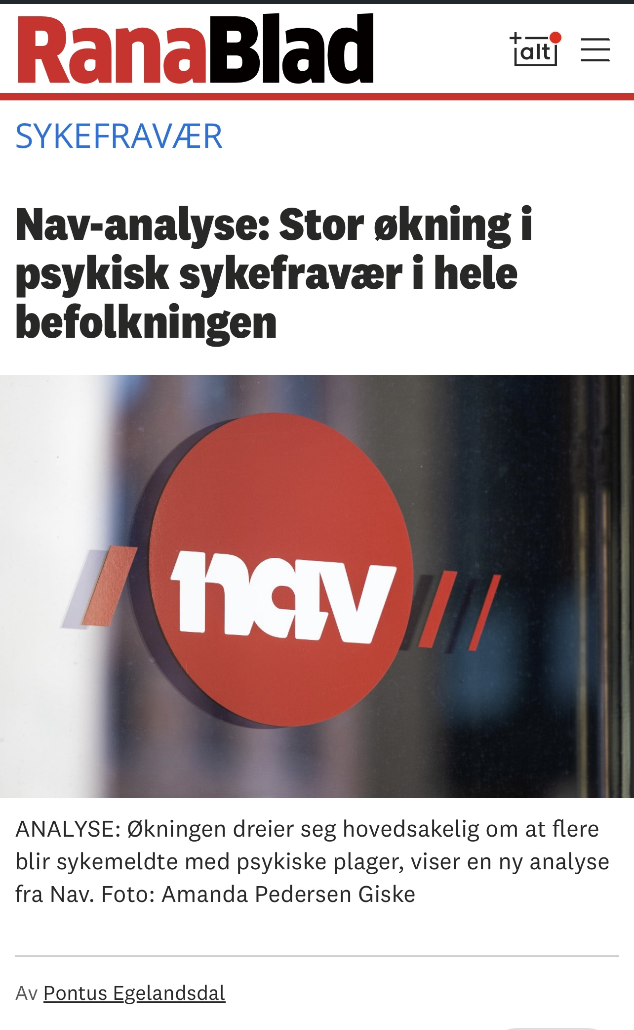
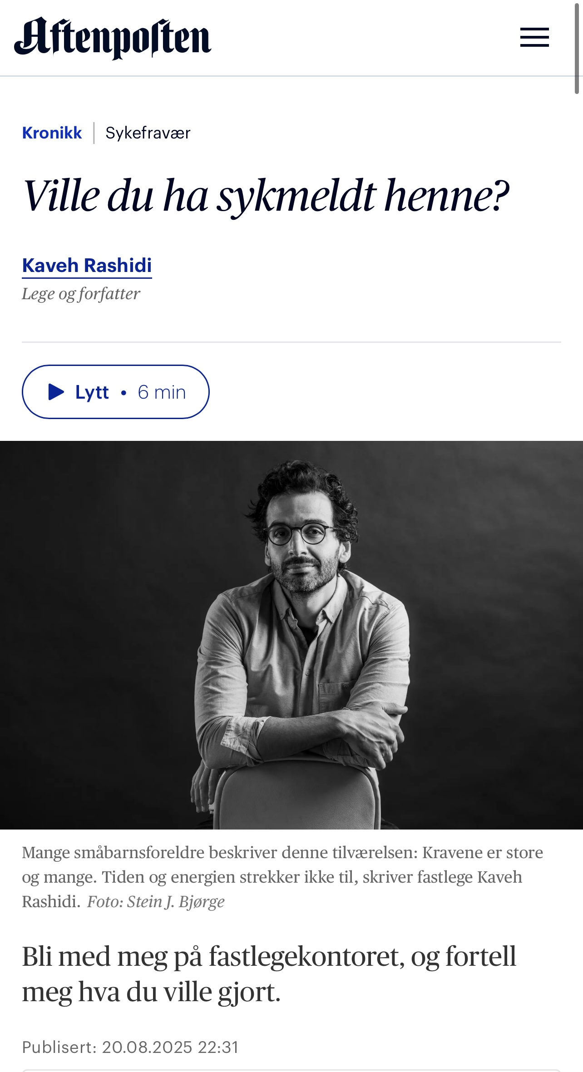
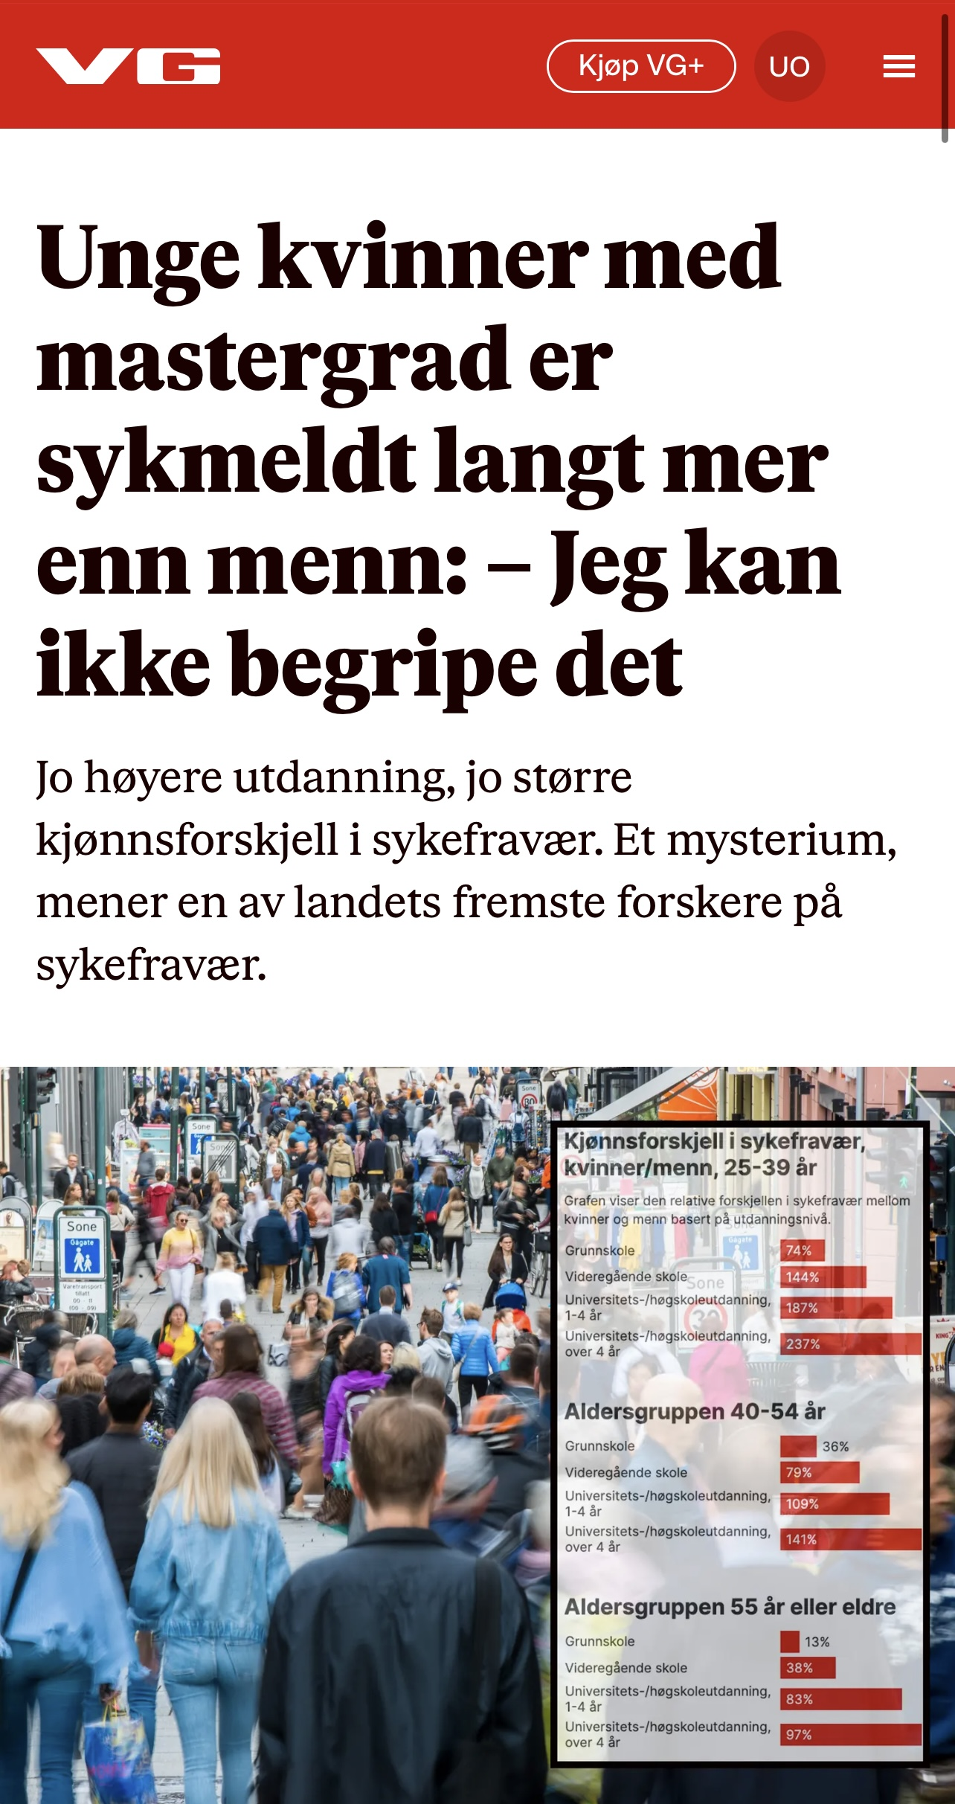
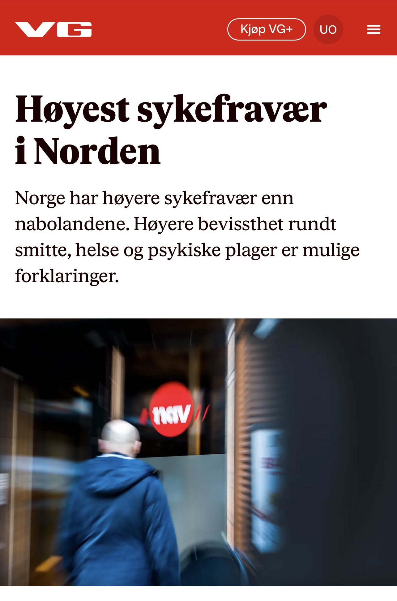
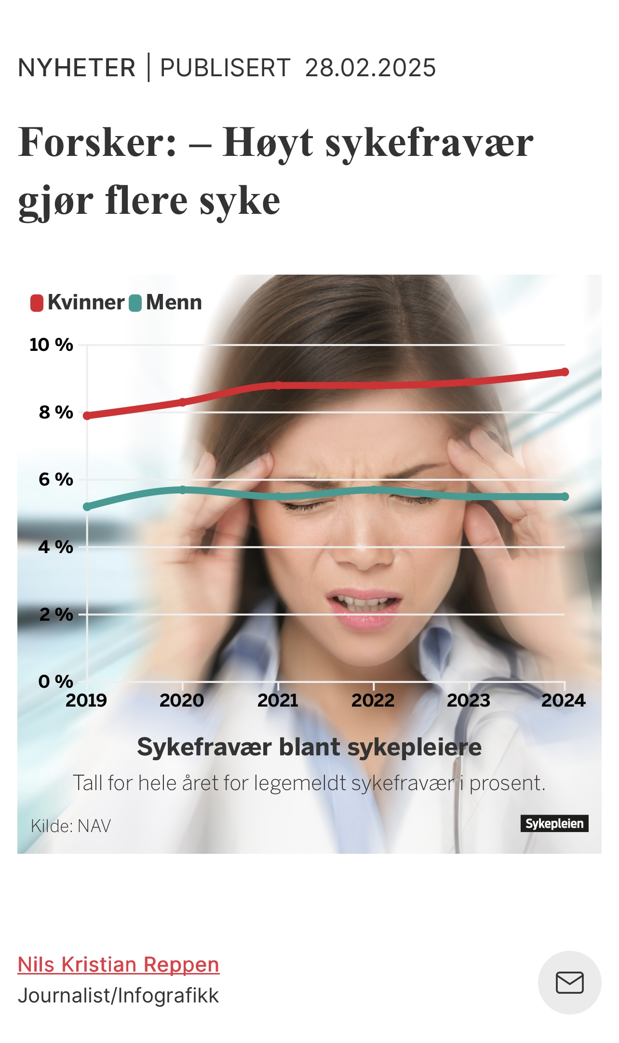
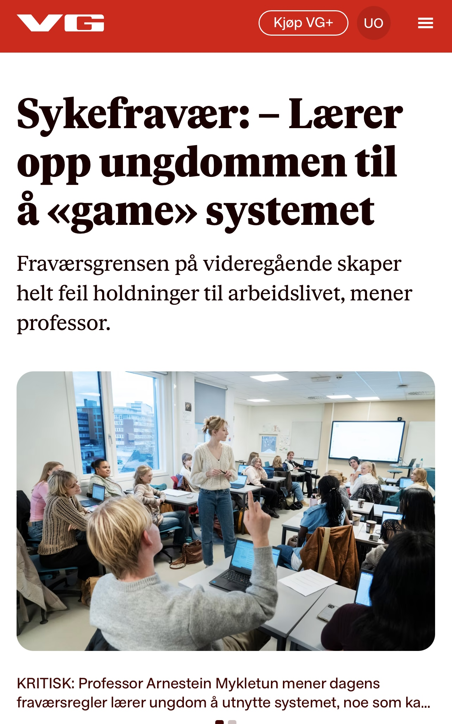

Slide 5

Milliardregningen vi ikke har råd til
Sykefravær koster samfunnet 85 mrd i året
Vold i nære relasjoner koster mellom 90 – 100 mrd i året
Velferdsstatens bærekraft
  700.000/180.000/1,4
Den enkeltes bærekraft
  48/6

Slide 6
«Fra Diagnose: Flink pike til Diagnose: Sykt samfunn»

Slide 7
Kvinnehelseparadokset
– Kvinnehelse er mer enn et interessepolitisk spørsmål
Kvinnehelseutvalget

Slide 8
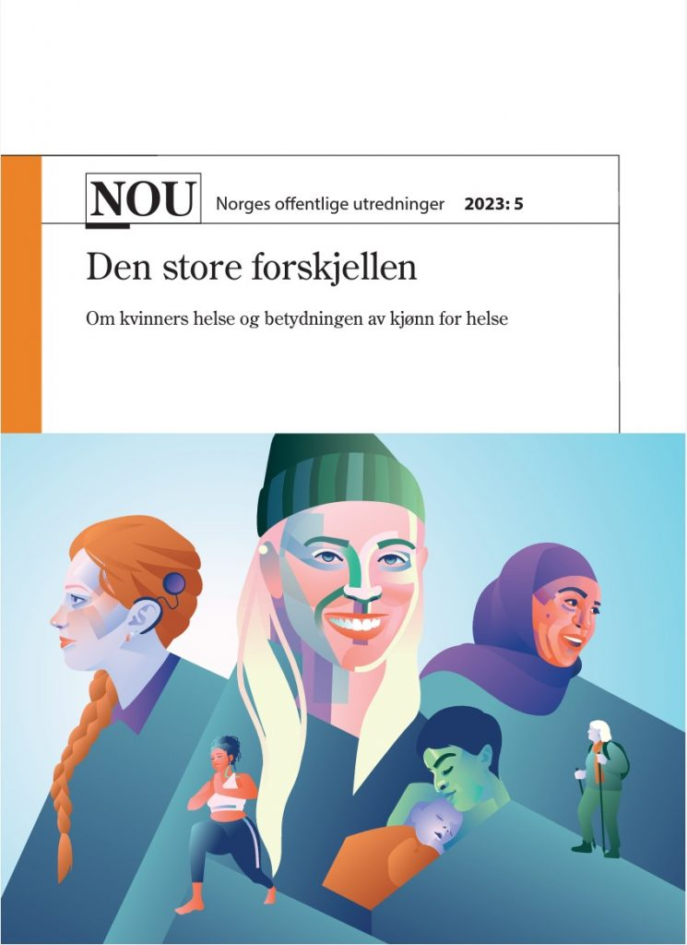
Kvinnehelseutvalget
Kvinners helse og typiske kvinnelidelser har lav status
Dårlig samordning av kvinnehelsefeltet
Kunnskapen som finnes når ikke ut til behandlerne
Kvinners stemmer blir ikke hørt

Slide 9
«Jeg trodde jeg var i ferd med å bli en frynsete og deprimert person. At det var min nye identitet»
- India

Slide 10
Arbeidslivsparadokset
– Jeg blir til i møte med deg
Marit Slagsvold

Slide 11

Helsefremmende arbeidsliv
HMS og emosjonell belastning
Betydningen av arbeidsmiljøet
Relasjonsledelse
Tilrettelegging i ulike livsfaser

Slide 12
«Hadde jeg ikke fått ny leder, hadde jeg vært ufør i dag»
– Gro

Slide 13
Kvinnelivsparadokset
– Kanskje var livet aldri et regnestykke i utgangspunktet
Emma Holten

Slide 14

Det tredje skiftet
Det usynlige arbeidet
Verdien av omsorg
Summen av belastninger
«Mann på 1970 – tallet»

Slide 15
«Hvor er alle løvepappaene?»
– Camilla

Slide 16

Finnes det en rød tråd?

Slide 17
«At sjefen he ryggen min»

Slide 18
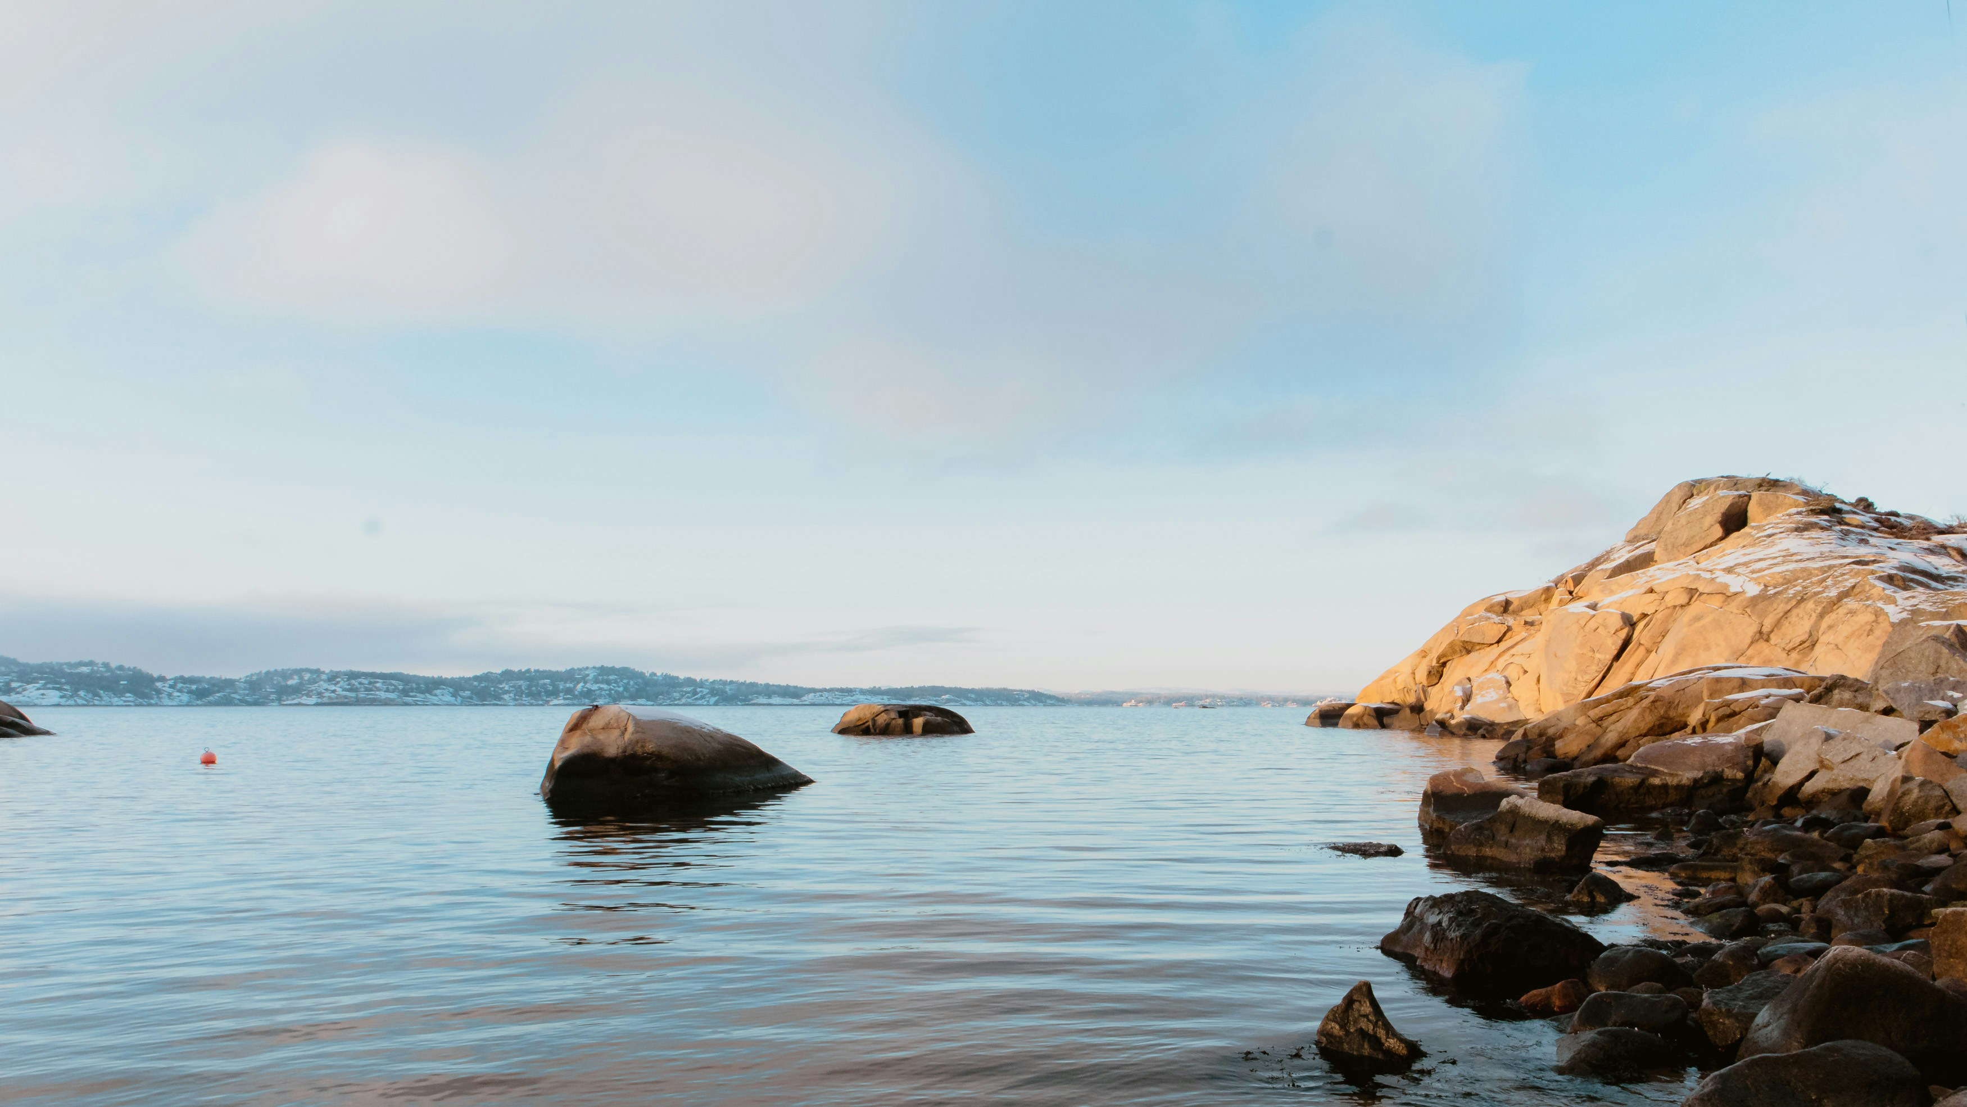
Hva gjør vi?

Slide 19
«Det personlige er det politiske»

Slide 20
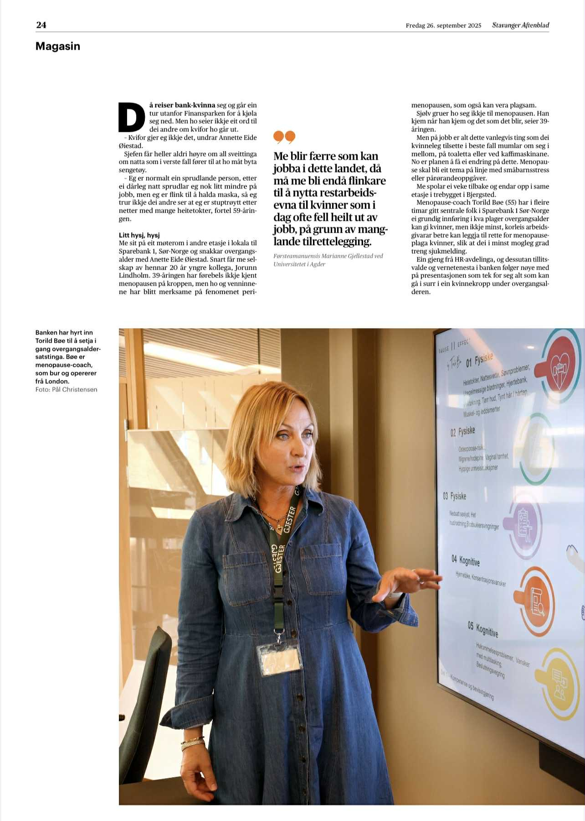
Kunnskap, åpenhet og vilje til endring
«Fravær koster bedriften. Vi trenger at de ansatte er på jobb, men vi ser også et samfunnsansvar i å ta kvinnehelse på alvor»
Torleiv Tengs-Pedersen, Fagleder HR Operasjon, Sparebank 1 Sør-Norge.
Helsefremmende arbeidsliv
Relasjoner og psykologisk trygghet

Slide 21

Tusen takk for oppmerksomheten!

